Slide 1

Základní škola a mateřská škola Staré Město
Interaktivní škola pro žáka 21.století
Předmět: Dějepis
Ročník: 9.
Tématický celek: Odboj v Protektorátu, partyz. hnutí
Autor prezentace:Mgr.Barbora Mazurová

Slide 2
DRUHÁ SVĚTOVÁ VÁLKA
Vyvrcholení

Slide 3
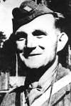
Československý odboj 1943 - 1944
Decentralizace odboje = omezení řízení z centra
rozbití ÚVODu  až do jara 1945 nový řídící orgán nebyl vytvořen (Rada tří = R-3)
aktivizace partyzánského hnutí od r.1944
- jednotky horního a městského typu
- 1.čs.partyzánská brigáda Jany Žižky (Čeladná, Jan Ušiak)
12.12.1943 smlouva o přátelství, vzájemné pomoci a poválečné spolupráci mezi ČSR a SSSR  základ poválečné orientace zahraniční politiky!
Národní fronta = blok politických stran zúčastněných v odboji
1.

Slide 4
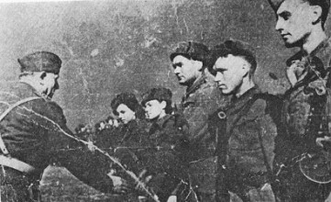
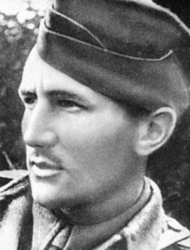
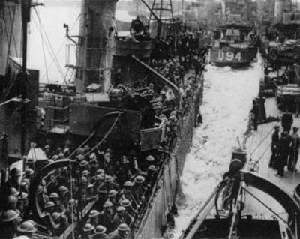

Češi na frontě a) východní b) západní
2.
ad a)
8.3.1943 – bitva u Sokolova (kpt.Otakar Jaroš)
1.čs.samostatný prapor (1942)  1.čs.samostatná brigáda (1943)  1.čs.armádní sbor (1944)
ad b)
10/1944 – 5/1945 čs.obrněná brigáda (gen.Alois Liška) obléhá přístav Dunkerque
3.
4.
5.

Slide 5
Přehled zdrojů a odkazů
Tato prezentace slouží jako osnova k výkladu vyučujícího a podklad pro zápis žáků.
Není-li uvedeno jinak, je materiál dílem autorky podle učebních osnov odpovídajících ŠVP vyučovaných podle učebnic:
Učebnice : Jiří Pokorný „Nová doba“, 1.díl, Práce
Pavla Vošahlíková „Nová doba“, 2.díl, Práce
Jiří Jožák „Nová doba“, 3.- 4.díl, Práce
internet – Youtube - viz odkazy v prezentaci
Obrázek :
http://www.panzernet.net/php/index.php?topic=5856.0
http://www.vets.estranky.cz/fotoalbum/historie/galerie-osobnosti/kapitan-otakar-jaros.jpg.-.html
http://www.quido.cz/historie/historie_380.html
http://www.komenskeho66.cz/materialy/dejepis/93.html
http://krovik.blog.cz/0702

